Slide 1
Projet Tutoré
Description & Planification de projet
Antoine DROUAL
Jean LAURENT
Thomas MARTY
Valentin ROUGIER
DUT Informatique - Semestre 2
IUT du Limousin / 2019-2020

Slide 2
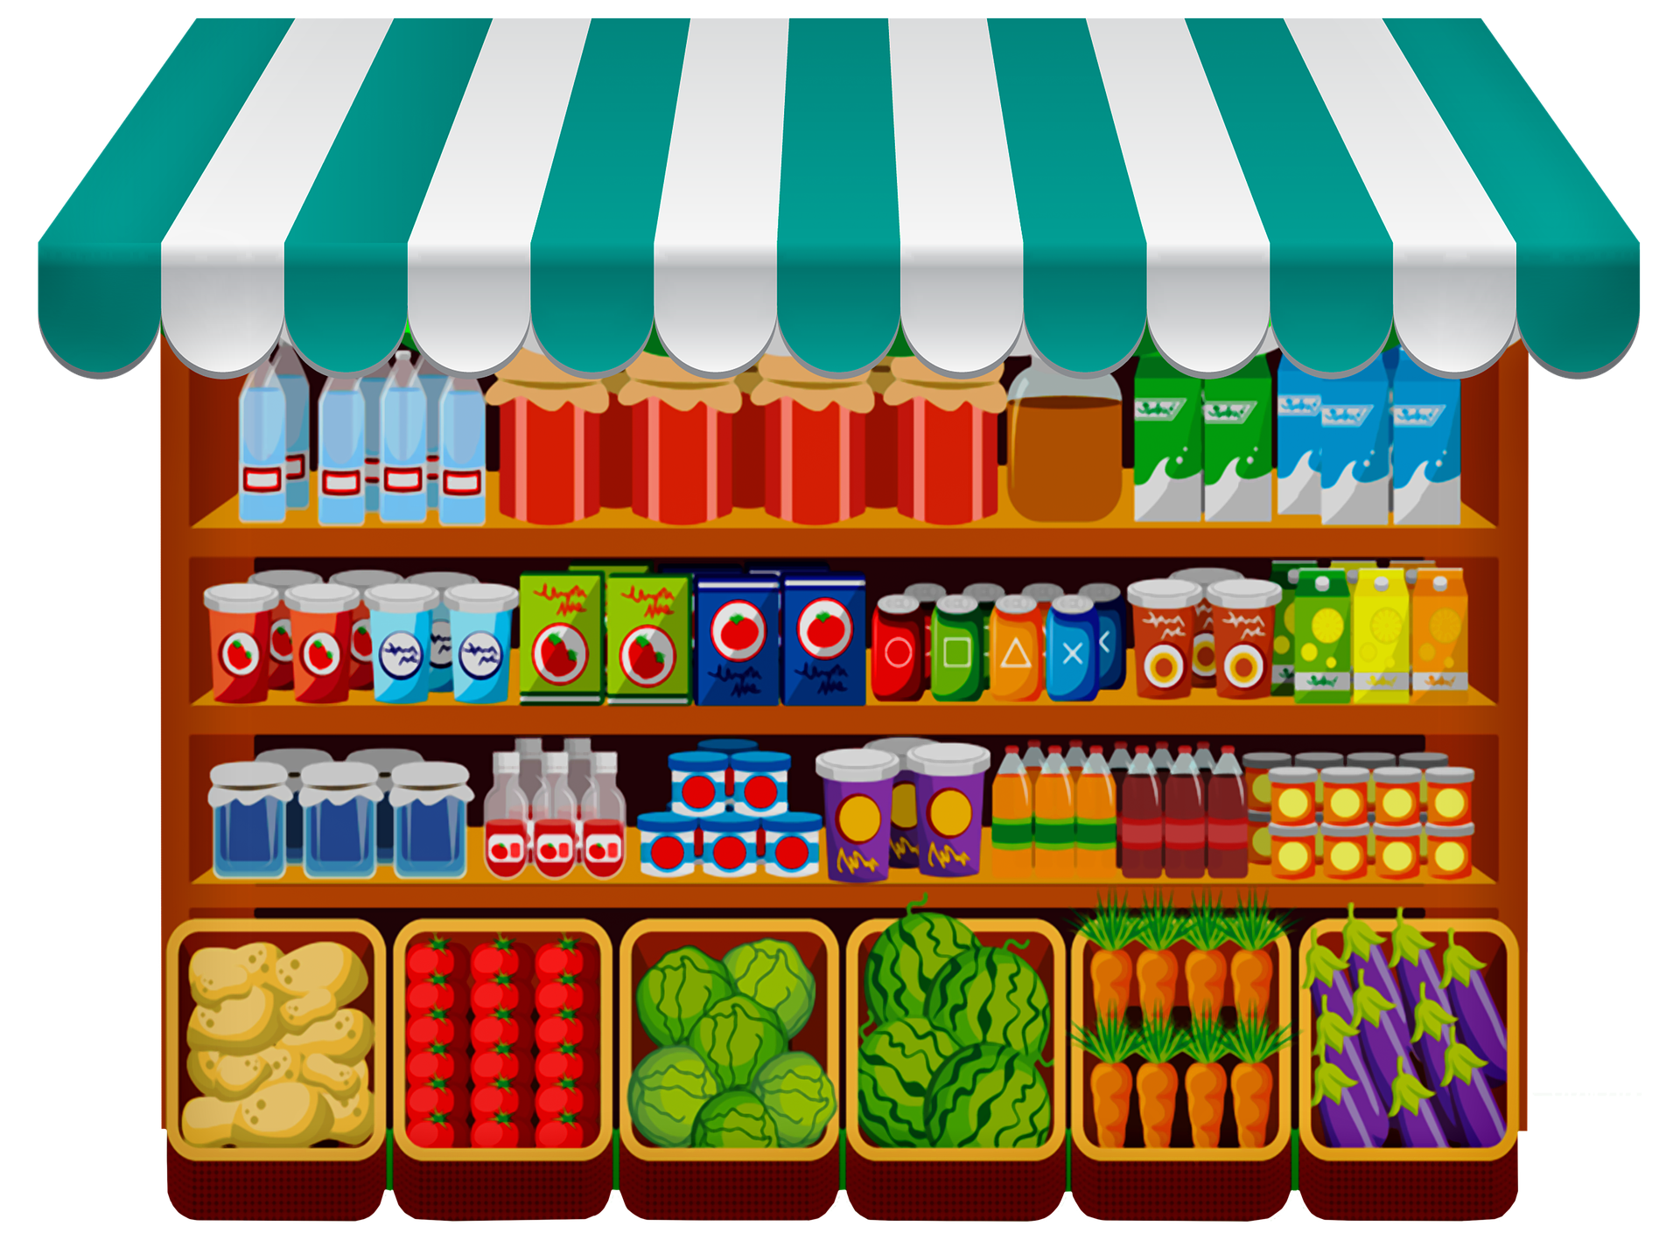

Compréhension globale du sujet
PILAF
A besoin d’une application pour la gestion de son magasin
Nous contacte afin de lui proposer une solution adéquate à ses attentes

Slide 3
Notre ressenti vis-à-vis du sujet
Sujet intéressant
Permet de se mettre dans l’optique d’un vrai projet
Permet de réfléchir aux fonctionnalités

